Slide 1
Livsindkomst

Slide 2
Social- og sundhedspersonale

Slide 3
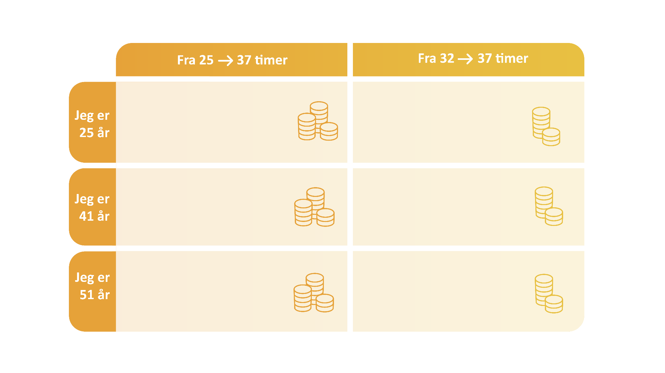
Arbejder du på deltid? Se, hvor mange millioner du kan tjene ved at gå på fuldtid Udregnet for social- og sundhedsassistenter ansat i kommunerne
Eksempel: Hvis du er 25 år og går fra 25 timer til 37 timer om ugen, vil du i gennemsnit have tjent 7,5 millioner mere i løn og pension, når du går på pension.
+ 7,5 mio.
+ 2,6 mio.
Tabellen viser i gennemsnitstal, hvor stor en forskel det kan gøre for din samlede løn og indbetalinger til pension, hvis du går på fuldtid, frem til du fylder 68 år.
Vil du vide mere om, hvad fuldtid kan betyde for dig, så kontakt din tillidsrepræsentant, din faglige organisation eller din leder. Du kan også tale med dit pensionsselskab.
+ 5,3 mio.
+ 1,8 mio.
+ 3,5 mio.
+ 1,1 mio.
Der er regnet med løn og indbetalinger til pension. Løn omfatter grundløn, tillæg, særydelser, feriegodtgørelse og overarbejde. Finansministeriets forudsætninger om pris- og lønudvikling er anvendt. Kilde til tal: KRL/SIRKA årsstatistikken 2020

Slide 4
Arbejder du på deltid? Se, hvor mange millioner du kan tjene ved at gå på fuldtid Udregnet for social- og sundhedshjælpere ansat i kommunerne
Eksempel: Hvis du er 25 år og går fra 25 timer til 37 timer om ugen, vil du i gennemsnit have tjent 6,2 millioner mere i løn og pension, når du går på pension.
+ 6,2 mio.
+ 1,7 mio.
Tabellen viser i gennemsnitstal, hvor stor en forskel det kan gøre for din samlede løn og indbetalinger til pension, hvis du går på fuldtid, frem til du fylder 68 år.
Vil du vide mere om, hvad fuldtid kan betyde for dig, så kontakt din tillidsrepræsentant, din faglige organisation eller din leder. Du kan også tale med dit pensionsselskab.
+ 4,4 mio.
+ 1,1 mio.
+ 2,9 mio.
+ 0,7 mio.
Der er regnet med løn og indbetalinger til pension. Løn omfatter grundløn, tillæg, særydelser, feriegodtgørelse og overarbejde. Finansministeriets forudsætninger om pris- og lønudvikling er anvendt. Kilde til tal: KRL/SIRKA årsstatistikken 2020

Slide 5
Arbejder du på deltid? Se, hvor mange millioner du kan tjene ved at gå på fuldtid Udregnet for sygeplejersker ansat i kommunerne
Eksempel: Hvis du er 25 år og går fra 25 timer til 37 timer om ugen, vil du i gennemsnit have tjent 9,1 millioner mere i løn og pension, når du går på pension.
+ 9,1 mio.
+ 3,6 mio.
Tabellen viser i gennemsnitstal, hvor stor en forskel det kan gøre for din samlede løn og indbetalinger til pension, hvis du går på fuldtid, frem til du fylder 68 år.
Vil du vide mere om, hvad fuldtid kan betyde for dig, så kontakt din tillidsrepræsentant, din faglige organisation eller din leder. Du kan også tale med dit pensionsselskab.
+ 6,5 mio.
+ 2,5 mio.
+ 4,3 mio.
+ 1,6 mio.
Der er regnet med løn og indbetalinger til pension. Løn omfatter grundløn, tillæg, særydelser, feriegodtgørelse og overarbejde. Finansministeriets forudsætninger om pris- og lønudvikling er anvendt. Kilde til tal: KRL/SIRKA årsstatistikken 2020

Slide 6
Husassistenter og rengøring

Slide 7
Arbejder du på deltid? Se, hvor mange millioner du kan tjene ved at gå på fuldtid Udregnet for husassistenter ansat i kommunerne
Eksempel: Hvis du er 25 år og går fra 25 timer til 37 timer om ugen, vil du i gennemsnit have tjent 6,5 millioner mere i løn og pension, når du går på pension.
+ 6,5 mio.
+ 2,9 mio.
Tabellen viser i gennemsnitstal, hvor stor en forskel det kan gøre for din samlede løn og indbetalinger til pension, hvis du går på fuldtid, frem til du fylder 68 år.
Vil du vide mere om, hvad fuldtid kan betyde for dig, så kontakt din tillidsrepræsentant, din faglige organisation eller din leder. Du kan også tale med dit pensionsselskab.
+4,6 mio.
+ 2,0 mio.
+ 3 mio.
+ 1,2 mio.
Der er regnet med løn og indbetalinger til pension. Løn omfatter grundløn, tillæg, særydelser, feriegodtgørelse og overarbejde. Finansministeriets forudsætninger om pris- og lønudvikling er anvendt. Kilde til tal: KRL/SIRKA årsstatistikken 2020

Slide 8
Arbejder du på deltid? Se, hvor mange millioner du kan tjene ved at gå på fuldtid Udregnet for rengørings-/ køkkenmedhjælpere ansat i kommunerne
Eksempel: Hvis du er 25 år og går fra 25 timer til 37 timer om ugen, vil du i gennemsnit have tjent 6,8 millioner mere i løn og pension, når du går på pension.
+ 6,8 mio.
+ 3,0 mio.
Tabellen viser i gennemsnitstal, hvor stor en forskel det kan gøre for din samlede løn og indbetalinger til pension, hvis du går på fuldtid, frem til du fylder 68 år.
Vil du vide mere om, hvad fuldtid kan betyde for dig, så kontakt din tillidsrepræsentant, din faglige organisation eller din leder. Du kan også tale med dit pensionsselskab.
+ 4,8 mio.
+ 2,1 mio.
+ 3,2 mio.
+ 1,4 mio.
Der er regnet med løn og indbetalinger til pension. Løn omfatter grundløn, tillæg, særydelser, feriegodtgørelse og overarbejde. Finansministeriets forudsætninger om pris- og lønudvikling er anvendt. Kilde til tal: KRL/SIRKA årsstatistikken 2020

Slide 9
Arbejder du på deltid? Se, hvor mange millioner du kan tjene ved at gå på fuldtid Udregnet for rengøringsassistenter ansat i kommunerne
Eksempel: Hvis du er 25 år og går fra 25 timer til 37 timer om ugen, vil du i gennemsnit have tjent 6,1 millioner mere i løn og pension, når du går på pension.
+ 6,1 mio.
+ 2,5 mio.
Tabellen viser i gennemsnitstal, hvor stor en forskel det kan gøre for din samlede løn og indbetalinger til pension, hvis du går på fuldtid, frem til du fylder 68 år.
Vil du vide mere om, hvad fuldtid kan betyde for dig, så kontakt din tillidsrepræsentant, din faglige organisation eller din leder. Du kan også tale med dit pensionsselskab.
+ 4,3 mio.
+ 1,8 mio.
+ 3 mio.
+ 1,2 mio.
Der er regnet med løn og indbetalinger til pension. Løn omfatter grundløn, tillæg, særydelser, feriegodtgørelse og overarbejde. Finansministeriets forudsætninger om pris- og lønudvikling er anvendt. Kilde til tal: KRL/SIRKA årsstatistikken 2020

Slide 10
Pædagogisk område
– døgn og dag

Slide 11
Arbejder du på deltid? Se, hvor mange millioner du kan tjene ved at gå på fuldtid Udregnet for omsorgs- og pædagogmedhjælpere ansat i kommunerne
Eksempel: Hvis du er 25 år og går fra 25 timer til 37 timer om ugen, vil du i gennemsnit have tjent 8 millioner mere i løn og pension, når du går på pension.
+ 8 mio.
+ 3,8 mio.
Tabellen viser i gennemsnitstal, hvor stor en forskel det kan gøre for din samlede løn og indbetalinger til pension, hvis du går på fuldtid, frem til du fylder 68 år.
Vil du vide mere om, hvad fuldtid kan betyde for dig, så kontakt din tillidsrepræsentant, din faglige organisation eller din leder. Du kan også tale med dit pensionsselskab.
+ 5,5 mio.
+ 2,6 mio.
+ 3,7 mio.
+ 1,7 mio.
Der er regnet med løn og indbetalinger til pension. Løn omfatter grundløn, tillæg, særydelser, feriegodtgørelse og overarbejde. Finansministeriets forudsætninger om pris- og lønudvikling er anvendt. Kilde til tal: KRL/SIRKA årsstatistikken 2020

Slide 12
Arbejder du på deltid? Se, hvor mange millioner du kan tjene ved at gå på fuldtid Udregnet for pædagoger ansat i kommunerne
Eksempel: Hvis du er 25 år og går fra 25 timer til 37 timer om ugen, vil du i gennemsnit have tjent 8,7 millioner mere i løn og pension, når du går på pension.
+ 8,7 mio.
+ 3,9 mio.
Tabellen viser i gennemsnitstal, hvor stor en forskel det kan gøre for din samlede løn og indbetalinger til pension, hvis du går på fuldtid, frem til du fylder 68 år.
Vil du vide mere om, hvad fuldtid kan betyde for dig, så kontakt din tillidsrepræsentant, din faglige organisation eller din leder. Du kan også tale med dit pensionsselskab.
+ 6,2 mio.
+ 2,8 mio.
+ 4,2 mio.
+ 1,9 mio.
Der er regnet med løn og indbetalinger til pension. Løn omfatter grundløn, tillæg, særydelser, feriegodtgørelse og overarbejde. Finansministeriets forudsætninger om pris- og lønudvikling er anvendt. Kilde til tal: KRL/SIRKA årsstatistikken 2020

Slide 13
Arbejder du på deltid? Se, hvor mange millioner du kan tjene ved at gå på fuldtid Udregnet for pædagogiske assistenter ansat i kommunerne
Eksempel: Hvis du er 25 år og går fra 25 timer til 37 timer om ugen, vil du i gennemsnit have tjent 7,4 millioner mere i løn og pension, når du går på pension.
+ 7,4 mio.
+ 3,2 mio.
Tabellen viser i gennemsnitstal, hvor stor en forskel det kan gøre for din samlede løn og indbetalinger til pension, hvis du går på fuldtid, frem til du fylder 68 år.
Vil du vide mere om, hvad fuldtid kan betyde for dig, så kontakt din tillidsrepræsentant, din faglige organisation eller din leder. Du kan også tale med dit pensionsselskab.
+ 5,2 mio.
+ 2,2 mio.
+ 3,6 mio.
+ 1,5 mio.
Der er regnet med løn og indbetalinger til pension. Løn omfatter grundløn, tillæg, særydelser, feriegodtgørelse og overarbejde. Finansministeriets forudsætninger om pris- og lønudvikling er anvendt. Kilde til tal: KRL/SIRKA årsstatistikken 2020

Slide 14
Arbejder du på deltid? Se, hvor mange millioner du kan tjene ved at gå på fuldtid Udregnet for pædagogmedhjælpere ansat i kommunerne
Eksempel: Hvis du er 25 år og går fra 25 timer til 37 timer om ugen, vil du i gennemsnit have tjent 6,8 millioner mere i løn og pension, når du går på pension.
+ 6,8 mio.
+ 3 mio.
Tabellen viser i gennemsnitstal, hvor stor en forskel det kan gøre for din samlede løn og indbetalinger til pension, hvis du går på fuldtid, frem til du fylder 68 år.
Vil du vide mere om, hvad fuldtid kan betyde for dig, så kontakt din tillidsrepræsentant, din faglige organisation eller din leder. Du kan også tale med dit pensionsselskab.
+ 4,8 mio.
+ 2,1 mio.
+ 3,3 mio.
+ 1,5 mio.
Der er regnet med løn og indbetalinger til pension. Løn omfatter grundløn, tillæg, særydelser, feriegodtgørelse og overarbejde. Finansministeriets forudsætninger om pris- og lønudvikling er anvendt. Kilde til tal: KRL/SIRKA årsstatistikken 2020

Slide 15
Arbejder du på deltid? Se, hvor mange millioner du kan tjene ved at gå på fuldtid Udregnet for socialpædagoger ansat i kommunerne
Eksempel: Hvis du er 25 år og går fra 25 timer til 37 timer om ugen, vil du i gennemsnit have tjent 9,1 millioner mere i løn og pension, når du går på pension.
+ 9,1 mio.
+ 4,2 mio.
Tabellen viser i gennemsnitstal, hvor stor en forskel det kan gøre for din samlede løn og indbetalinger til pension, hvis du går på fuldtid, frem til du fylder 68 år.
Vil du vide mere om, hvad fuldtid kan betyde for dig, så kontakt din tillidsrepræsentant, din faglige organisation eller din leder. Du kan også tale med dit pensionsselskab.
+ 6,5 mio.
+ 3 mio.
+ 4,4 mio.
+ 2 mio.
Der er regnet med løn og indbetalinger til pension. Løn omfatter grundløn, tillæg, særydelser, feriegodtgørelse og overarbejde. Finansministeriets forudsætninger om pris- og lønudvikling er anvendt. Kilde til tal: KRL/SIRKA årsstatistikken 2020

